Slide 1

Πορεία Υλοποίησης Ε.Π. «Ανατολική Μακεδονία, Θράκη» 2021-2027 & Ενημέρωση για τον Προγραμματισμό των Προσκλήσεων
2η Επιτροπή Παρακολούθησης
Δράμα, 30/06/2023
Παναγιώτης Κουδουμάκης
Προϊστάμενος
Ειδικής Υπηρεσίας Διαχείρισης Προγράμματος «Ανατολική Μακεδονία, Θράκη»

Slide 2
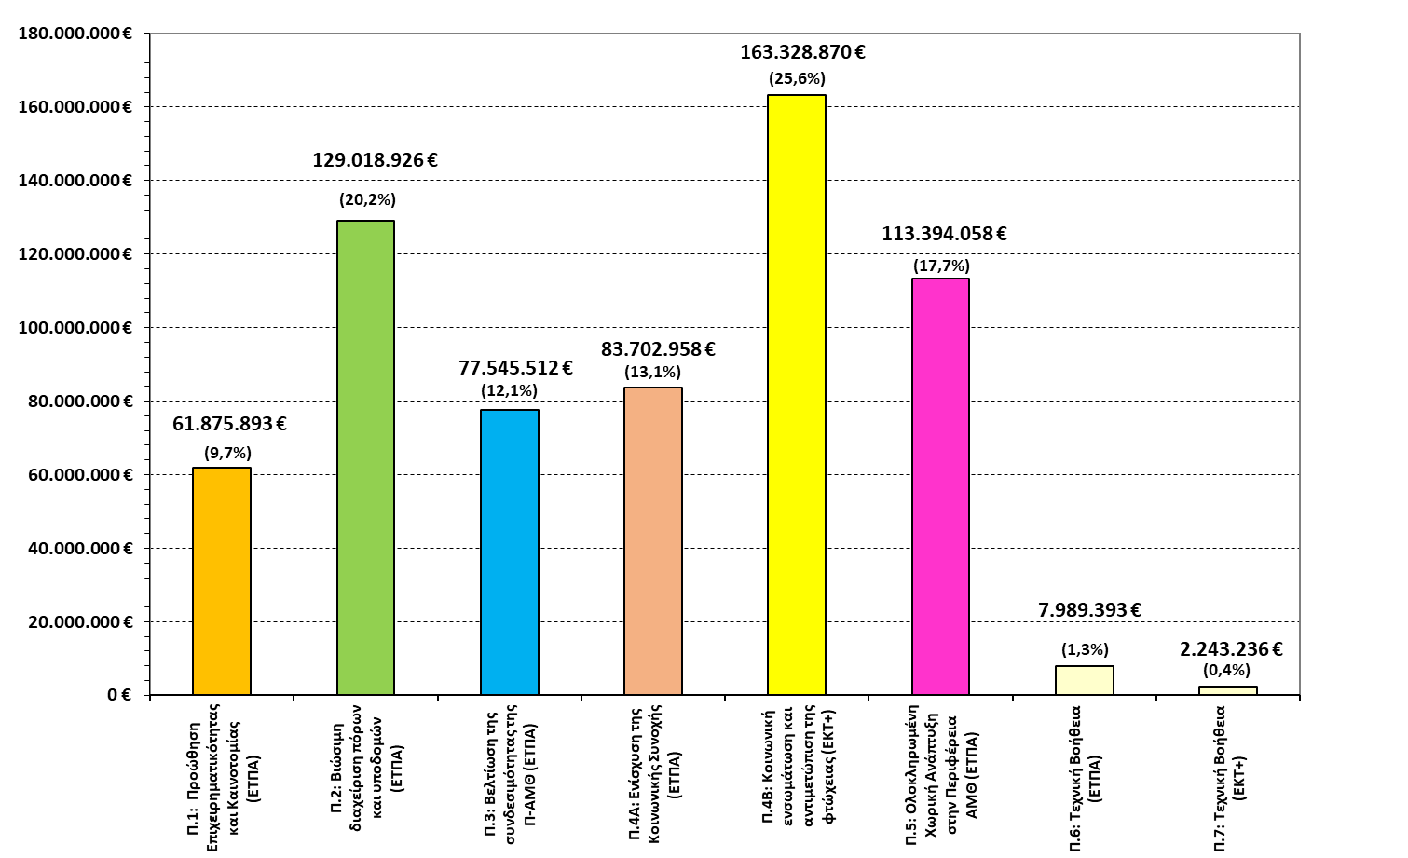
Κατανομή πόρων ΠεΠ 2021-2027 ανά Προτεραιότητα

Slide 3
Πρόοδος Υλοποίησης
Λαμβάνοντας υπόψη ότι το ΠεΠ 2021-2027 εγκρίθηκε από την Ευρωπαϊκή Επιτροπή στις 05.09.2022, το 2023 είναι το πρώτο έτος υλοποίησής του.

Slide 4
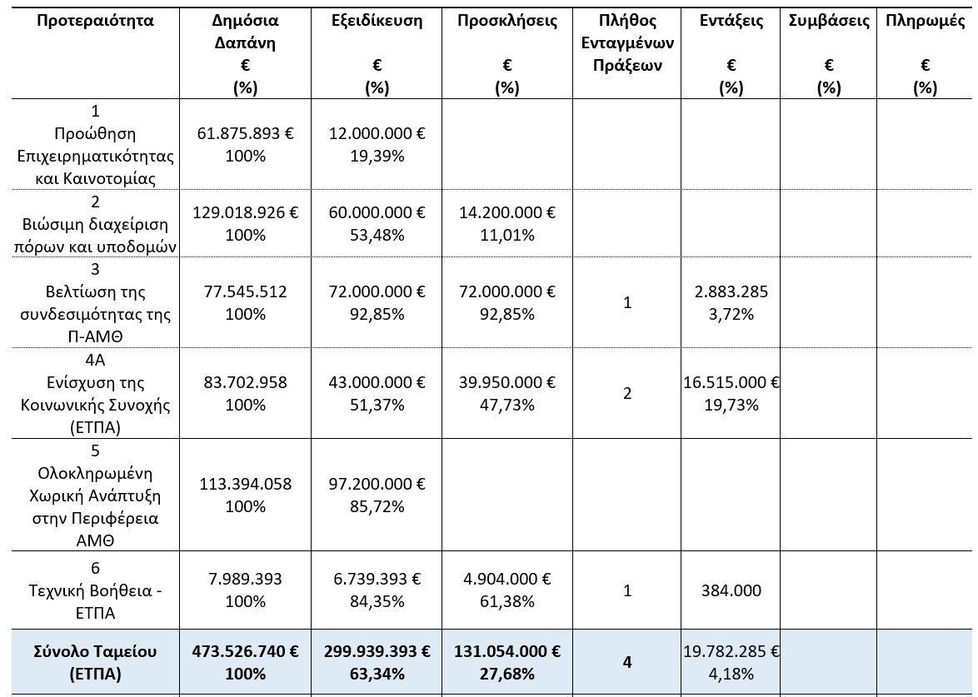
Πρόοδος Υλοποίησης

Slide 5
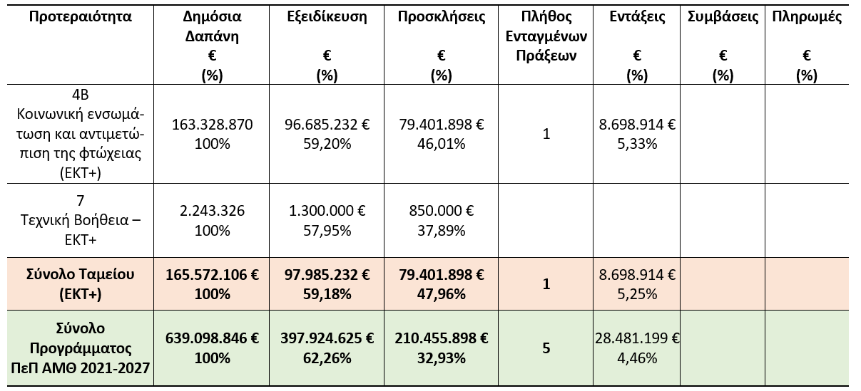
Πρόοδος Υλοποίησης

Slide 6
Ενέργειες εξειδίκευσης

Slide 7
Ενέργειες εξειδίκευσης
Σε σχέση με την προηγούμενη, 1η Συνεδρίαση της Επιτροπής Παρακολούθησης του ΠεΠ ΑΜΘ 2021-2027 που έλαβε χώρα στις 25-11-2022 στην Αλεξανδρούπολη (1ο Έγγραφο Εξειδίκευσης):
2ο Έγγραφο Εξειδίκευσης (1389/13-03-2023)
3ο Έγγραφο Εξειδίκευσης (3656/13-06-2023)

Slide 8
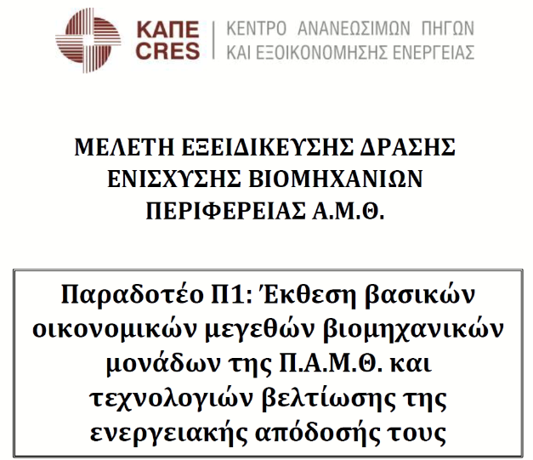
Μελέτες Εμπειρογνωμοσύνες Εξειδίκευσης–Ενέργειες επιτάχυνσης της υλοποίησης
Για την καλύτερη προετοιμασία του ΠεΠ ΑΜΘ 21-27 εκπονούνται οι κάτωθι μελέτες:
1. Μελέτη «Εξειδίκευσης Δράσης Ενίσχυσης Βιομηχανιών της Περιφέρειας ΑΜΘ» για τη βελτίωση της Ενεργειακής τους απόδοσης από το Κέντρο Ανανεώσιμων Πηγών Ενέργειας (ΚΑΠΕ).

Slide 9

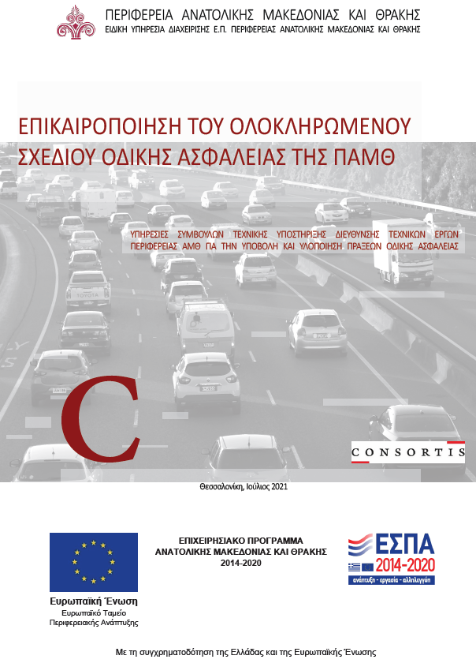
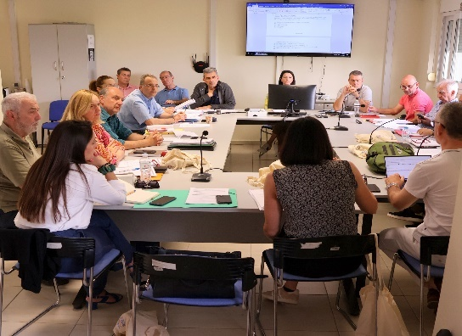
Μελέτες Εμπειρογνωμοσύνες Εξειδίκευσης–Ενέργειες επιτάχυνσης της υλοποίησης
Για την καλύτερη προετοιμασία του ΠεΠ ΑΜΘ 21-27 εκπονούνται οι κάτωθι μελέτες:
1. Εκπόνηση «Σχεδίου Οδικής Ασφάλειας Περιφέρειας Ανατολικής Μακεδονίας και Θράκης» στο Πλαίσιο της Προγραμματικής Περιόδου 2021-2027.
Μάιος, 2017
Ιούλιος, 2021
8.6.2023

Slide 10
Μελέτες Εμπειρογνωμοσύνες Εξειδίκευσης–Ενέργειες επιτάχυνσης της υλοποίησης
Σε φάση προετοιμασίας υποστήριξης από την Τεχνική Βοήθεια του Προγράμματος είναι η:
1. Επικαιροποίηση της ΟΧΕ «Πολιτισμού–Τουρισμού Εγνατίας Οδού»
και η
2. Εκπόνηση της ΟΧΕ «Περιβάλλοντος–Τουρισμού Οροσειράς Ροδόπης και Ποταμού Νέστου».

Slide 11
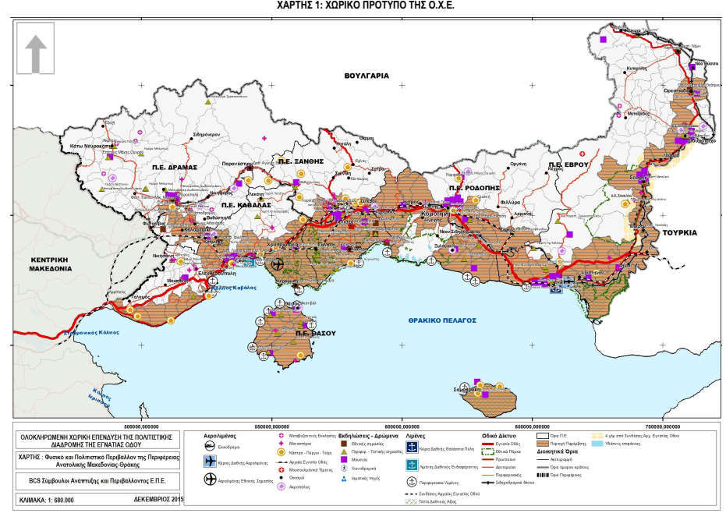
Μελέτες Εμπειρογνωμοσύνες Εξειδίκευσης–Ενέργειες επιτάχυνσης της υλοποίησης

Slide 12
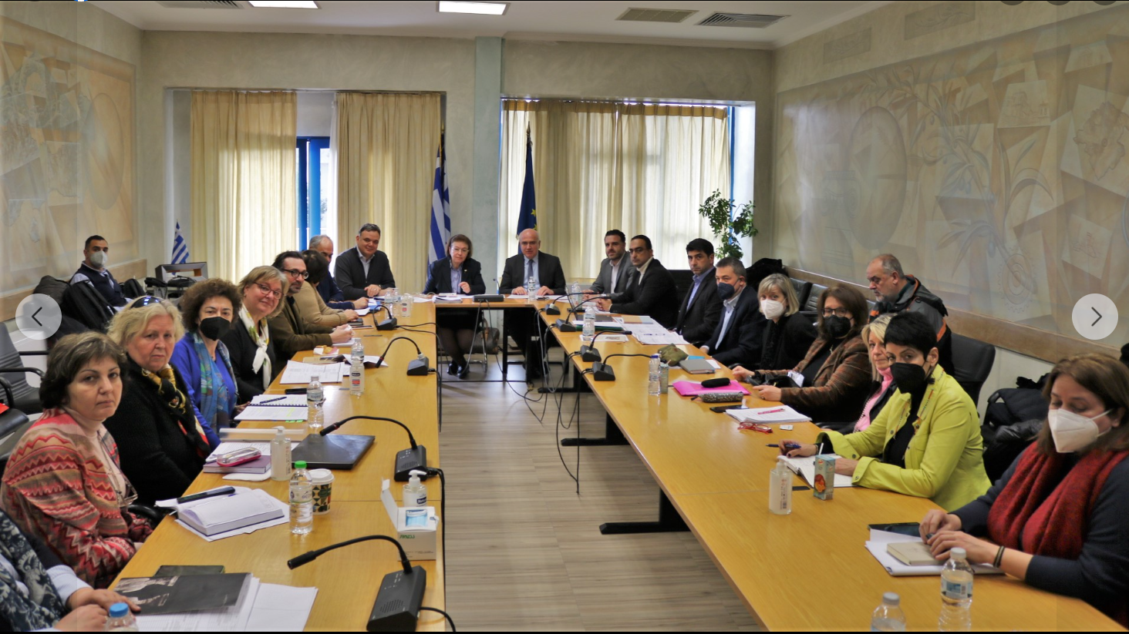
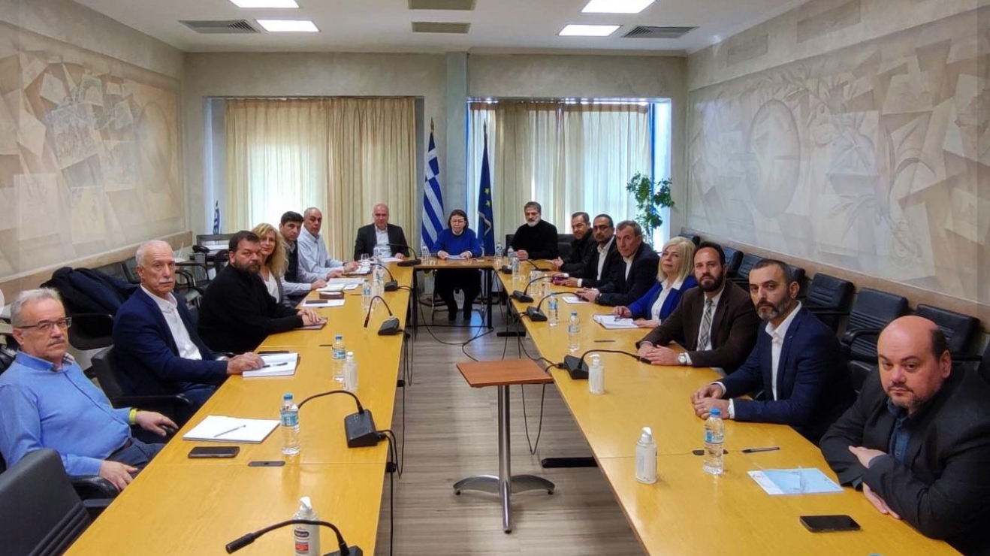
Μελέτες Εμπειρογνωμοσύνες Εξειδίκευσης–Ενέργειες επιτάχυνσης της υλοποίησης
12.1.2023 και 8.4.2023
Συναντήσεις Διαβούλευσης με το Υπουργείο Πολιτισμού στο πλαίσιο επικαιροποίησης της ΟΧΕ «Τουριστικής–Πολιτιστικής Διαδρομής Εγνατίας Οδού»

Slide 13
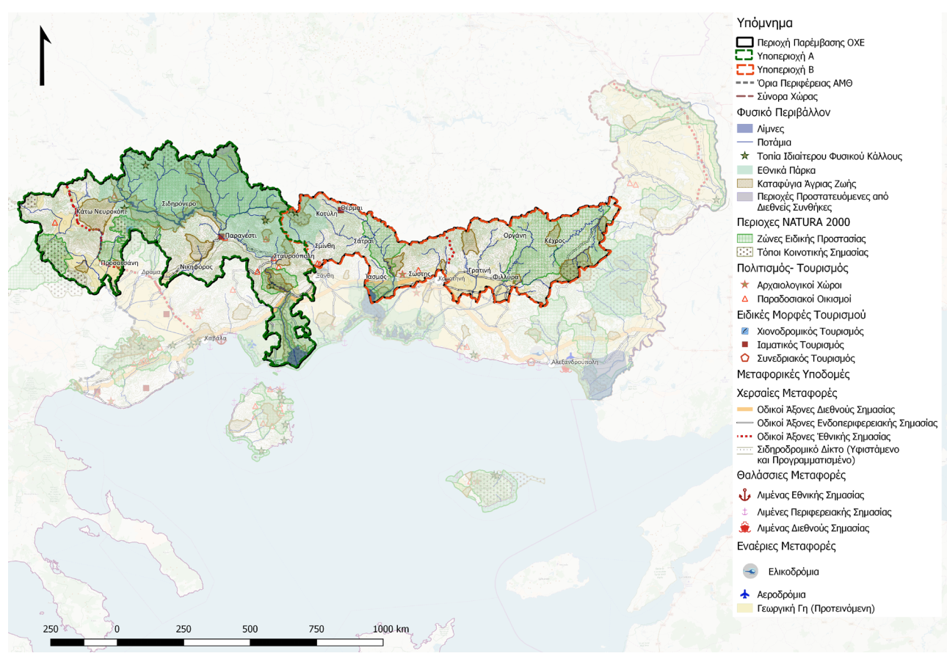
Μελέτες Εμπειρογνωμοσύνες Εξειδίκευσης–Ενέργειες επιτάχυνσης της υλοποίησης

Slide 14
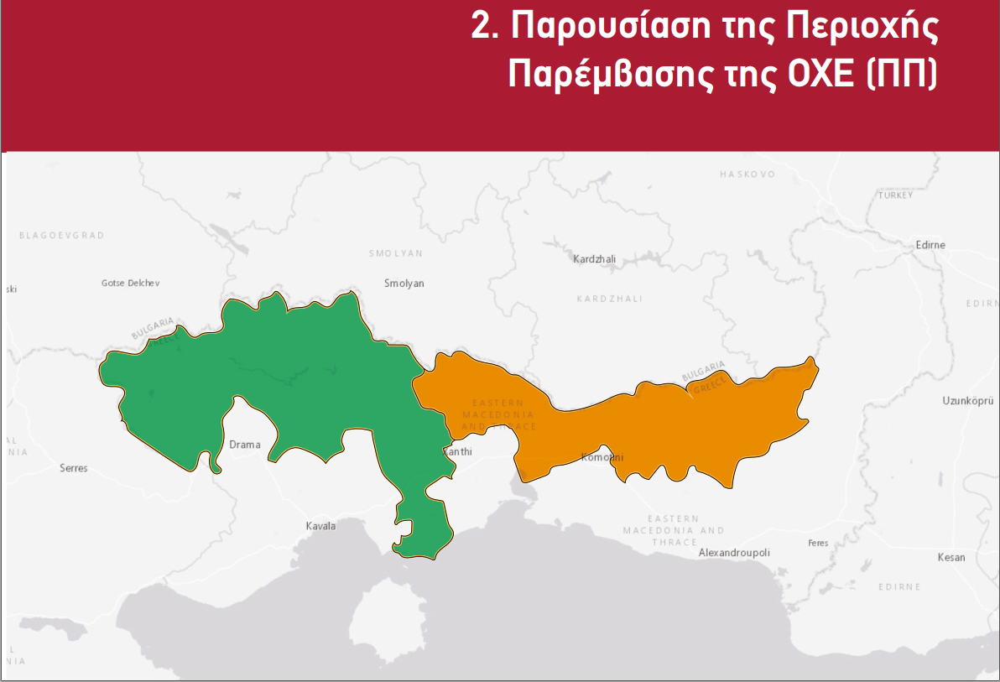
Μελέτες Εμπειρογνωμοσύνες Εξειδίκευσης–Ενέργειες επιτάχυνσης της υλοποίησης

Slide 15
Μελέτες Εμπειρογνωμοσύνες Εξειδίκευσης–Ενέργειες επιτάχυνσης της υλοποίησης
Ενέργειες Εξειδίκευσης των Στρατηγικών Βιώσιμης Αστικής Ανάπτυξης (ΣΒΑΑ)
5+1 Στρατηγικές Βιώσιμης Αστικής Ανάπτυξης - ΣΒΑΑ (Αλεξανδρούπολης, Κομοτηνής, Ξάνθης, Καβάλας, Δράμας + Ορεστιάδας).
Έχουμε Σχέδια των ΣΒΑΑ από τους Δήμους:
Αλεξανδρούπολης
Ξάνθης
Δράμας
Ορεστιάδας
Κομοτηνής
Προγραμματίζουμε στις 5.7.2023 συνάντηση για την περαιτέρω ωρίμανσή τους.

Slide 16

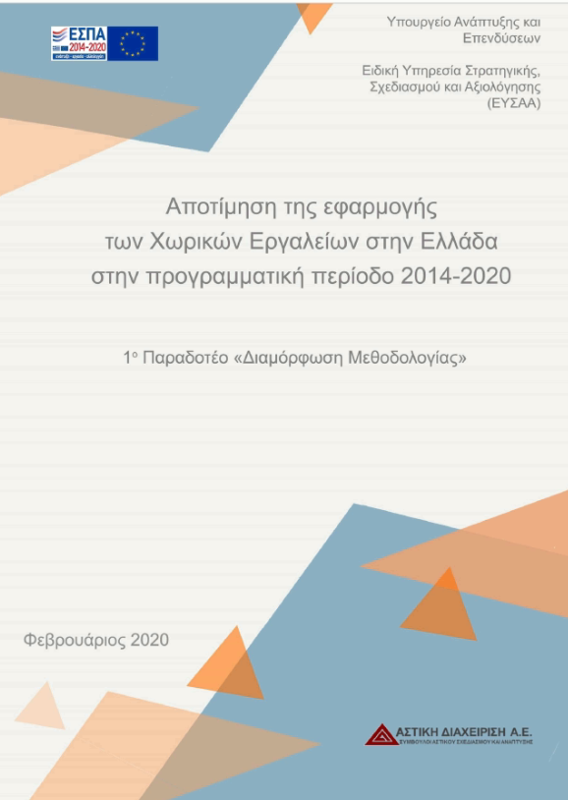
Μελέτες Εμπειρογνωμοσύνες Εξειδίκευσης–Ενέργειες επιτάχυνσης της υλοποίησης
  (10-02-2023) Επιστολή του Περιφερειάρχη ΑΜΘ για την Προετοιμασία των ΣΒΑΑ με αρχικές Οδηγίες, Χρονοδιάγραμμα και Σχέδιο Εντύπου Πρότασης ΣΒΑΑ

Slide 17
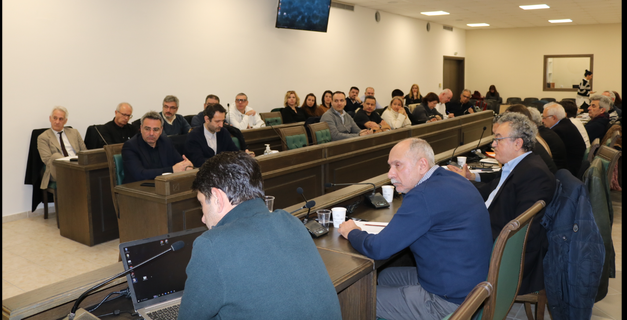
Μελέτες Εμπειρογνωμοσύνες Εξειδίκευσης–Ενέργειες επιτάχυνσης της υλοποίησης
15.02.2023
Συνάντηση προετοιμασίας για τα ΣΒΑΑ 21-27

Slide 18

Μελέτες Εμπειρογνωμοσύνες Εξειδίκευσης–Ενέργειες επιτάχυνσης της υλοποίησης
6.4.2023
Συμμετοχή σε ενημερωτική ημερίδα παρουσίασης της ΣΒΑΑ του Δήμου Δράμας – συζήτηση για τη νέα Στρατηγική

Slide 19
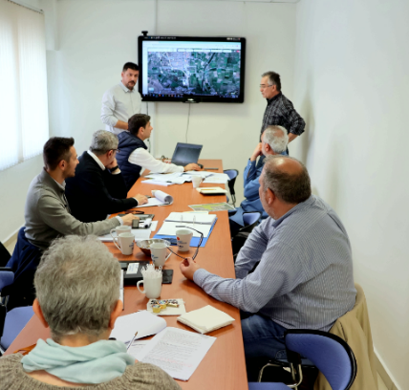
Μελέτες Εμπειρογνωμοσύνες Εξειδίκευσης–Ενέργειες επιτάχυνσης της υλοποίησης
27.04.2023
Τεχνική Συνάντηση με το Δήμο Ορεστιάδας

Slide 20
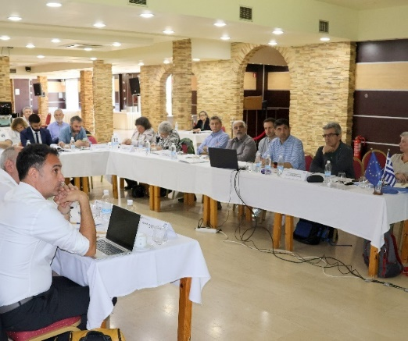
Μελέτες Εμπειρογνωμοσύνες Εξειδίκευσης–Ενέργειες επιτάχυνσης της υλοποίησης
24.05.2023
1η Συνεδρίαση της Ομάδας διακυβέρνησης των στρατηγικών ΟΧΕ και ΟΧΕ-ΣΒΑΑ σε Περιφερειακό Επίπεδο.
Συμμετείχαν εκπρόσωποι της Περιφέρειας Α.Μ.Θ., της ΠΕΔ ΑΜΘ και της ΕΕΤΑΑ, στελέχη της Ειδικής Υπηρεσίας Συντονισμού των Περιφερειακών Προγραμμάτων (ΕΥΣΠεΠ) και της ΕΤΕπ ο οποίος ενημέρωσε για τις δυνατότητες υποστήριξης στον τομέα της Χωρικής Ανάπτυξης μέσω του προγράμματος PASSA (Project Advisory Support Service Agreement).

Slide 21
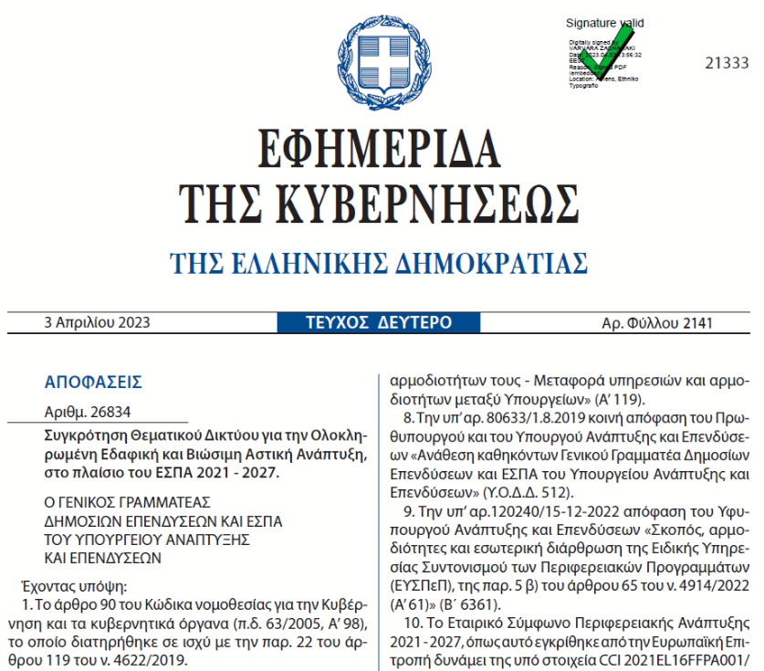
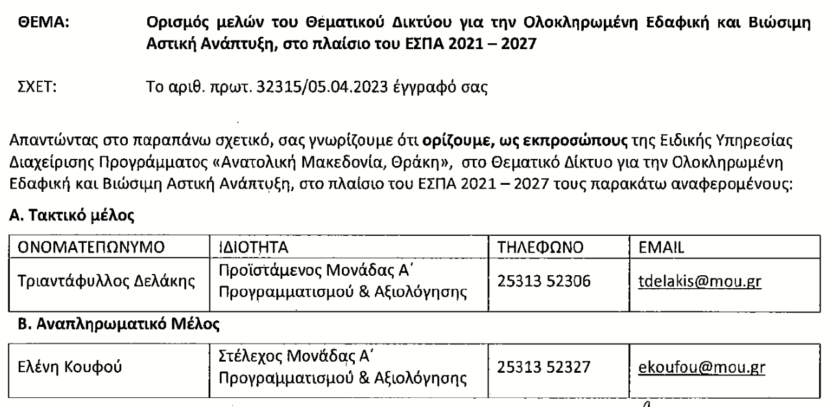
Μελέτες Εμπειρογνωμοσύνες Εξειδίκευσης–Ενέργειες επιτάχυνσης της υλοποίησης
  (03-04-2023) – Συγκρότηση του Θεματικού Δικτύου για την Ολοκληρωμένη Εδαφική και Βιώσιμη Ανάπτυξη στο πλαίσιο του ΕΣΠΑ 202-2027

Slide 22
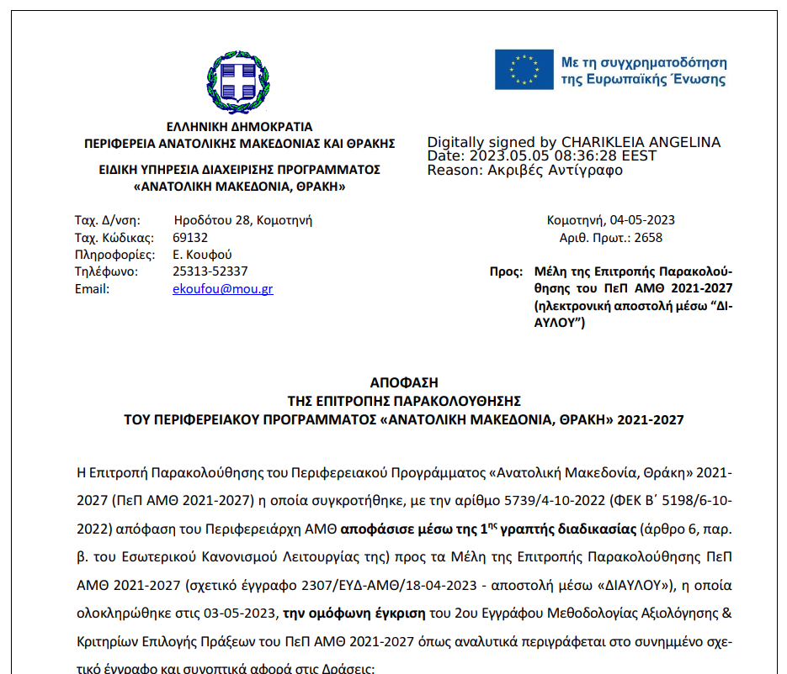
Μελέτες Εμπειρογνωμοσύνες Εξειδίκευσης–Ενέργειες επιτάχυνσης της υλοποίησης
  (04-05-2023) – Έγκριση Εξειδίκευσης και Κριτηρίων Τεχνικής Βοήθειας με Δικαιούχους τις Αστικές Αρχές για την υποστήριξη του Σχεδιασμού, της Υλοποίησης, της Αξιολόγησης και της Επικοινωνίας / Δημοσιότητας των ΣΒΑΑ

Slide 23
Μελέτες Εμπειρογνωμοσύνες Εξειδίκευσης–Ενέργειες επιτάχυνσης της υλοποίησης
Ορίσθηκε ο ΕΦΕΠΑΕ (2343/05-05-2023, ΑΔΑ: 6ΘΚΧ7ΛΒ-ΩΝ8) ως Ενδιάμεσος Φορέας του Προγράμματος «Ανατολική Μακεδονία, Θράκη» 2021-2027 με ανάθεση καθηκόντων της Διαχειριστικής Αρχής Περιφέρειας Ανατολικής Μακεδονίας και Θράκης για τη διαχείριση Πράξεων Κρατικών Ενισχύσεων.
Ειδικότερα, σε 1η φάση σχεδιάζεται η ενεργοποίηση 4 Δράσεων:

Slide 24
Μελέτες Εμπειρογνωμοσύνες Εξειδίκευσης–Ενέργειες επιτάχυνσης της υλοποίησης
RSO1.1.α. Στήριξη επιχειρήσεων για την ενίσχυση των επιδόσεών τους στην έρευνα, ανάπτυξη και καινοτομία καθώς και για τη συνεργασία τους με ερευνητικούς / ακαδημαϊκούς φορείς.
Β) RSO1.3.α.1. Ενίσχυση υφιστάμενων επιχειρήσεων κατά προτεραιότητα σε τομείς της στρατηγικής RIS3.
Γ) RSO1.3.δ Ενίσχυση υφιστάμενων μεταποιητικών επιχειρήσεων της Π-ΑΜΘ για την αντιμετώπιση της ενεργειακής κρίσης.
Δ) ESO4.1.α. Δημιουργία νέων θέσεων εργασίας για ανέργους σε επιχειρήσεις (ΝΘΕ) κατά προτεραιότητα σε τομείς της στρατηγικής RIS3.

Slide 25
Μελέτες Εμπειρογνωμοσύνες Εξειδίκευσης–Ενέργειες επιτάχυνσης της υλοποίησης
Συγκροτήθηκε (371280/5162/12.12.2022/ΦΕΚ1173/Υ.Ο.Δ.Δ./16.12.2022) το Περιφερειακό Συμβούλιο Έρευνας και Καινοτομίας το οποίο σε
3 συνεδριάσεις του (6-2-2023, 16-5-2023 και 16-06-2023)
έχει καθορίσει του βασικούς άξονες συνεργασίας και υποστήριξης του ΠεΠ ΑΜΘ 2021-2027 και ειδικότερα της εξειδίκευσης και εφαρμογής της Εθνικής Στρατηγικής Έξυπνης Εξειδίκευσης στην Περιφέρειας Ανατολικής Μακεδονίας και Θράκης.

Slide 26
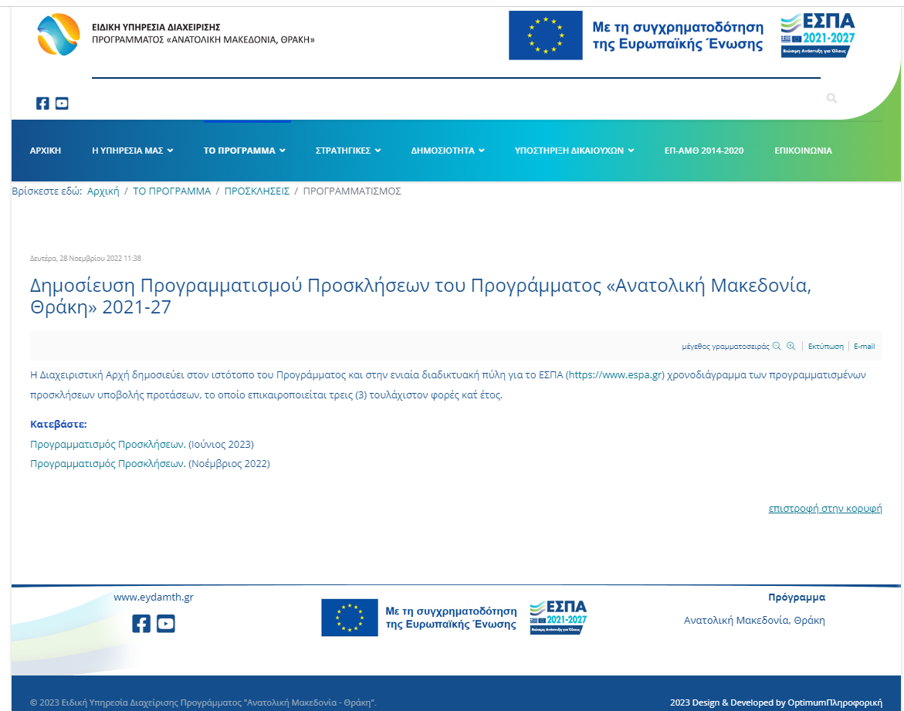
Προγραμματισμός Προσκλήσεων
https://www.eydamth.gr/index.php/to-programma/proskliseis/programmatismos

Slide 27
Προγραμματισμός Προσκλήσεων

Slide 28
Προγραμματισμός Προσκλήσεων

Slide 29
Προγραμματισμός Προσκλήσεων

Slide 30
Πορεία Υλοποίησης Ε.Π. «Ανατολική Μακεδονία, Θράκη» 2021-2027
… ευχαριστούμε για την προσοχή σας
2η Επιτροπή Παρακολούθησης
Δράμα, 30/06/2023
Παναγιώτης Κουδουμάκης
Προϊστάμενος
Ειδικής Υπηρεσίας Διαχείρισης Προγράμματος «Ανατολική Μακεδονία, Θράκη»

